Slide 1



VitrA | Aylık SEO Değerlendirme
Ocak 2026

Slide 2





SECTION TITLE
01
Marka, Kategori Arama Hacimleri & Rekabet
02
vitra.com.tr - Trafik, Sıralama, Visibility
03
vitra.com.tr - Geçiş Öncesi - Sonrası Sıralamalar
SUNUM AKIŞI

Slide 3

02
Arama Hacmi & Rekabet

Slide 4
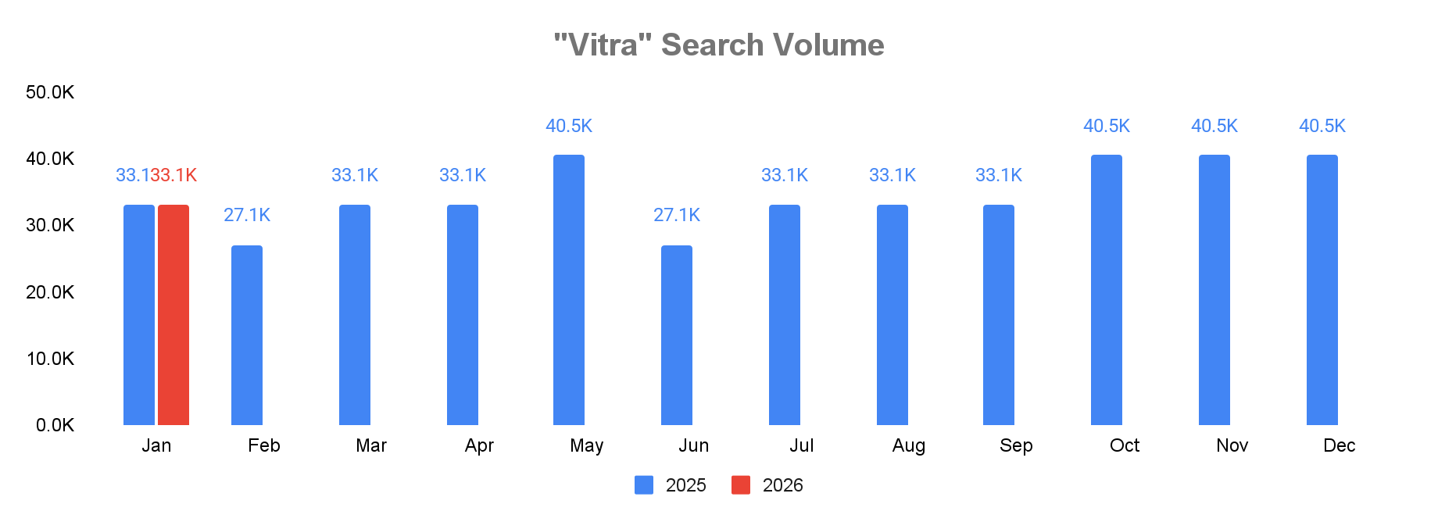


Marka Arama Hacimleri | VitrA Marka Hacmi
VitrA only brand arama hacmi Ocak ayında geçtiğimiz yıla göre sabit kalırken, MoM olarak kıyaslandığında %18.2 azalmıştır.
Vitra | Jan | Feb | Mar | Apr | May | Jun | Jul | Aug | Sep | Oct | Nov | Dec
2024 | 33.1K | 33.1K | 40.5K | 33.1K | 40.5K | 27.1K | 40.5K | 40.5K | 33.1K | 33.1K | 40.5K | 40.5K
2025 | 33.1K | 27.1K | 33.1K | 33.1K | 40.5K | 27.1K | 33.1K | 33.1K | 33.1K | 40.5K | 40.5K | 40.5K
2026 | 33.1K
Source: Keyword Planner

Slide 5
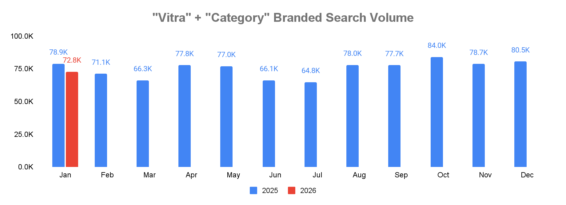
Marka Arama Hacimleri | VitrA Marka + Category Hacmi
VitrA + keyword arama hacmi YoY kıyasladığımızda %7.7 azalırken, MoM kıyasladığımızda %9.5 azalmıştır.
 | Jan | Feb | Mar | Apr | May | Jun | Jul | Aug | Sep | Oct | Nov | Dec
2024 | 82.3K | 77.7K | 81.1K | 66.8K | 82.1K | 61.2K | 83.6K | 85.4K | 82.9K | 90.7K | 85.5K | 83.1K
2025 | 78.9K | 71.1K | 66.3K | 77.8K | 77.0K | 66.1K | 64.8K | 78.0K | 77.7K | 84.0K | 78.7K | 80.5K
2026 | 72.8K
Source: Keyword Planner

Slide 6
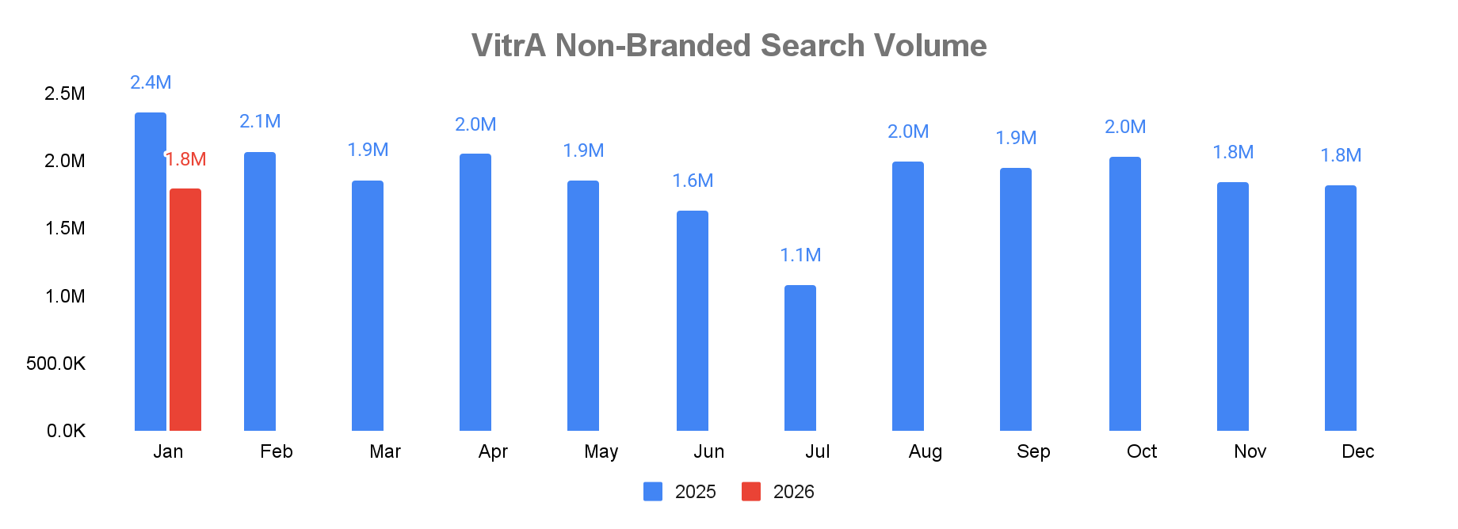
VitrA İlgili Arama Hacimleri | Non-Branded Arama Hacmi
VitrA için takip ettiğimiz Non-branded kelimelerin aramalarını incelediğimizde Ocak ayı arama hacmi geçen yılın %25 altında kalırken, MoM kıyasladığımızda ise sabit kalmıştır.
 | Jan | Feb | Mar | Apr | May | Jun | Jul | Aug | Sep | Oct | Nov | Dec
2024 | 2.5M | 2.2M | 2.2M | 2.0M | 2.2M | 1.8M | 2.4M | 2.4M | 2.3M | 2.6M | 2.4M | 2.4M
2025 | 2.4M | 2.1M | 1.9M | 2.0M | 1.9M | 1.6M | 1.1M | 2.0M | 1.9M | 2.0M | 1.8M | 1.8M
2026 | 1.8M
Source: Keyword Planner

Slide 7
Arama Hacimleri | VitrA Marka + Category & Non Brand Hacimler
Non-branded kelimelerin aranma hacmine baktığımızda tüm segmentlerde YoY düşüş görülmektedir.
En yüksek düşüş Karo Seramik Ürünleri kategorisindedir (%50).
MoM kıyasladığımızda ise daha düşük oranlarda seyretmekle birlikte tüm kategorilerde düşüş gözlenmiştir.
Brand+category kelimelerin aranma hacmine baktığımızda YoY kıyaslamada Banyo Aksesuarları (%4) hariç tüm kategorilerde düşüş görülmektedir.
En yüksek düşüş yaşanan segment Karo Seramik Ürünleri (%12) ve Rezervuarlardır (%11).
MoM kıyaslamada ise Banyo Aksesuarları (%3) ve Yıkanma Alanları (%1) dışında artış yaşanmıştır.
En yüksek düşüş Banyo Mobilyaları, Karo Seramik Ürünleri ve Vitrifiyeler kategorilerindedir.
NonBrand Aranma Hacimleri | Jan 2025 Avg. | Jan 2026 Avg. | YoY Change
Armatürler | 1,018,450 | 838,550 | -18%
Banyo Aksesuarları | 311,990 | 230,900 | -26%
Banyo Mobilyaları | 1,514,880 | 1,040,540 | -31%
Duşlar | 185,140 | 149,720 | -19%
Karo Seramik Ürünleri | 697,200 | 350,860 | -50%
Rezervuarlar | 61,870 | 44,960 | -27%
Vitrifiyeler | 774,530 | 656,290 | -15%
Yıkanma Alanları | 628,900 | 477,140 | -24%
Grand Total | 5,192,960 | 3,788,960 | -25%
NonBrand Aranma Hacimleri | Dec 2025 Avg. | Jan 2026 Avg. | MoM Change
Armatürler | 840,394 | 838,550 | 0%
Banyo Aksesuarları | 239,541 | 230,900 | -4%
Banyo Mobilyaları | 1,166,864 | 1,040,540 | -11%
Duşlar | 161,813 | 149,720 | -7%
Karo Seramik Ürünleri | 472,937 | 350,860 | -26%
Rezervuarlar | 54,479 | 44,960 | -17%
Vitrifiyeler | 722,601 | 656,290 | -9%
Yıkanma Alanları | 510,023 | 477,140 | -6%
Grand Total | 4,168,651 | 3,788,960 | -9%
Marka + Kategori Aranma Hacimleri | Jan 2025 Avg. | Jan 2026 Avg. | YoY Change
Armatürler | 15,113 | 14,870 | -2%
Banyo Aksesuarları | 2,341 | 2,430 | 4%
Banyo Mobilyaları | 20,020 | 16,940 | -15%
Duşlar | 4,171 | 4,040 | -3%
Karo Seramik Ürünleri | 11,039 | 9,760 | -12%
Rezervuarlar | 21,662 | 19,210 | -11%
Vitrifiyeler | 47,584 | 43,570 | -8%
Yıkanma Alanları | 2,427 | 2,350 | -3%
Grand Total | 124,357 | 113,170 | -9%
Marka + Kategori Aranma Hacimleri | Dec 2025 Avg. | Jan 2026 Avg. | MoM Change
Armatürler | 16,480 | 14,870 | -10%
Banyo Aksesuarları | 2,350 | 2,430 | 3%
Banyo Mobilyaları | 20,230 | 16,940 | -16%
Duşlar | 4,310 | 4,040 | -6%
Karo Seramik Ürünleri | 11,160 | 9,760 | -13%
Rezervuarlar | 20,250 | 19,210 | -5%
Vitrifiyeler | 49,160 | 43,570 | -11%
Yıkanma Alanları | 2,320 | 2,350 | 1%
Grand Total | 126,260 | 113,170 | -10%
Source: Keyword Planner

Slide 8
Rekabet | Arama Hacmi Değişimi
VitrA & Rakip Arama Hacmi Değişimi
Brand | Jan 2025 | Feb 2025 | Mar 2025 | Apr 2025 | May 2025 | Jun 2025 | Jul 2025 | Aug 2025 | Sep 2025 | Oct 2025 | Nov 2025 | Dec 2025 | Jan 2026 | YoY | MoM
trendyol | 11.1M | 9.1M | 11.1M | 9.1M | 11.1M | 9.1M | 11.1M | 11.1M | 11.1M | 11.1M | 13.6M | 11.1M | 11.1M | 0% | 0%
hepsiburada | 3.4M | 2.7M | 3.4M | 2.7M | 2.7M | 2.7M | 3.4M | 3.4M | 3.4M | 3.4M | 5.0M | 3.4M | 3.4M | 0% | 0%
ikea | 1.2M | 1.2M | 1.2M | 1.2M | 1.2M | 1.0M | 1.2M | 1.5M | 1.5M | 1.5M | 1.5M | 1.5M | 1.5M | 23% | 0%
koçtaş | 823.0K | 823.0K | 823.0K | 1.0M | 1.0M | 1.0M | 1.2M | 1.0M | 1.0M | 1.0M | 1.0M | 823.0K | 823.0K | 0% | 0%
bauhaus | 301.0K | 246.0K | 301.0K | 301.0K | 368.0K | 301.0K | 368.0K | 301.0K | 301.0K | 301.0K | 301.0K | 301.0K | 301.0K | 0% | 0%
kale | 49.5K | 40.5K | 49.5K | 60.5K | 60.5K | 74.0K | 74.0K | 90.5K | 60.5K | 60.5K | 60.5K | 49.5K | 49.5K | 0% | 0%
vitra | 33.1K | 27.1K | 33.1K | 33.1K | 40.5K | 27.1K | 33.1K | 33.1K | 33.1K | 40.5K | 40.5K | 40.5K | 33.1K | 0% | -18%
creavit | 8.1K | 6.6K | 6.6K | 8.1K | 8.1K | 6.6K | 9.9K | 9.9K | 8.1K | 9.9K | 9.9K | 9.9K | 8.1K | 0% | -18%
artema | 6.6K | 5.4K | 5.4K | 6.6K | 6.6K | 5.4K | 6.6K | 6.6K | 6.6K | 6.6K | 6.6K | 8.1K | 6.6K | 0% | -19%
geberit | 5.4K | 5.4K | 5.4K | 5.4K | 6.6K | 5.4K | 6.6K | 6.6K | 6.6K | 6.6K | 6.6K | 6.6K | 6.6K | 22% | 0%
grohe | 5.4K | 4.4K | 5.4K | 5.4K | 5.4K | 4.4K | 6.6K | 6.6K | 6.6K | 6.6K | 6.6K | 6.6K | 5.4K | 0% | -18%
Rakip arama hacimleri YoY kıyaslandığında Ikea (%23) ve Geberit (%22) artış yakalarken, diğer rakiplerin sabit kaldığı gözlemlenmiştir.
MoM kıyaslamada ise Geberit dışında dikey markalarda düşüş görülmektedir.
Source: Keyword Planner

Slide 9
02
vitra.com.tr - GA4 Trafik

Slide 10
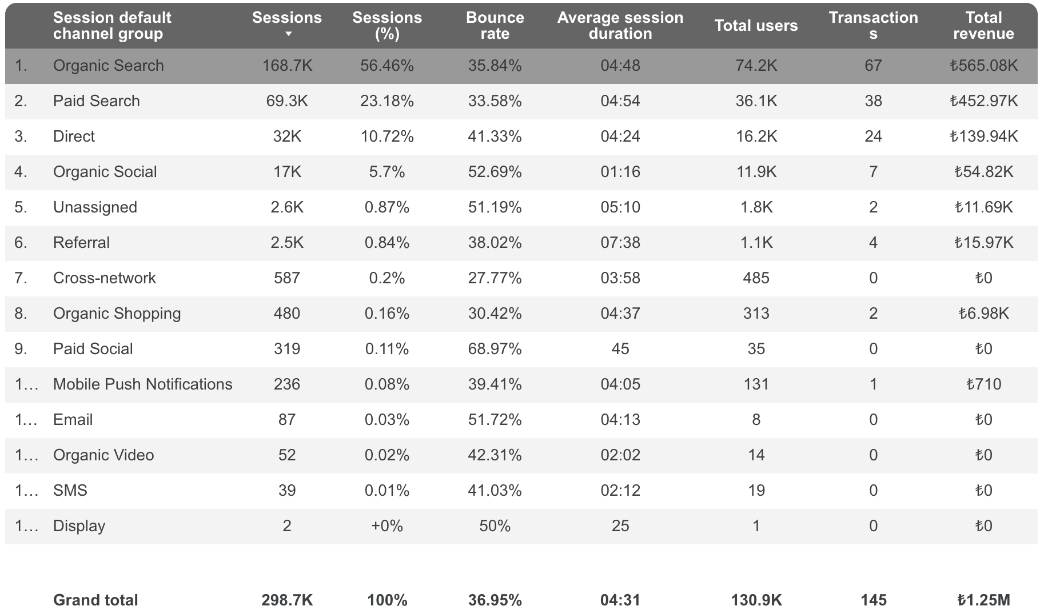
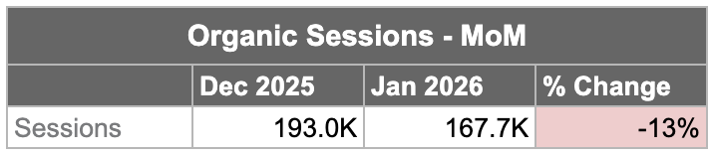
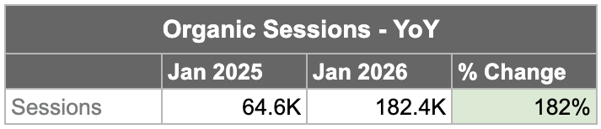
vitra.com.tr | Organik Trafik Ölçümlemesi
Google Analytics Ocak 2026 Verileri
Ocak ayında gelen toplam trafiğin (298.7K) %56’sını (169K) organik kanal oluşturmaktadır.
Organik session’lar MoM kıyaslandığında %13’lük düşüş gösterirken, YoY karşılaştırmada %182 artış kaydetmiştir.

Slide 11
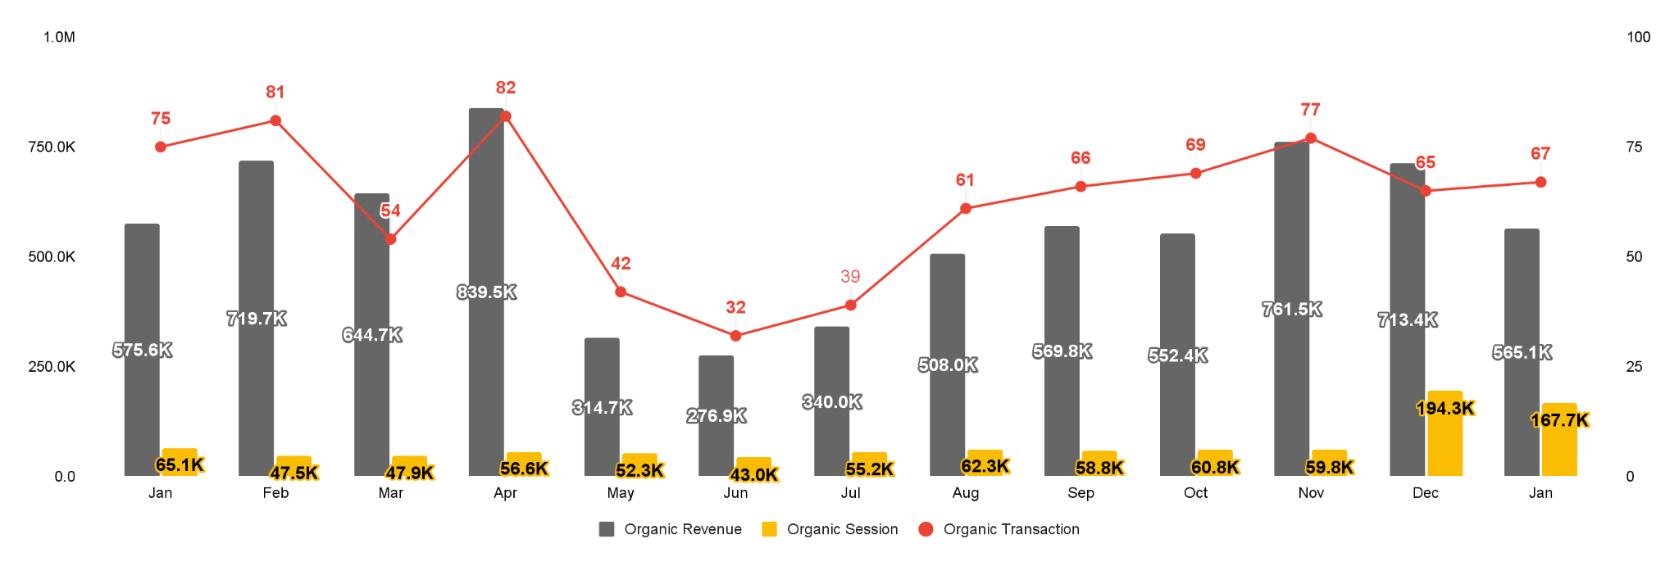
vitra.com.tr | Organik Trafik Ölçümlemesi
Google Analytics Ocak 2026 Verileri
Ocak ayında YoY kıyaslamada Total Revenue %29.8 artarak 1.2M seviyesine ulaşmıştır.
Organik gelir ise %1.8 düşüş göstermiş ve organik kanalın toplam gelir içindeki payı %45.3’e (-14.6) gerilemiştir.
Toplam işlem sayısı %14.2 artışla 145’e yükselmiştir.
Organik işlemler %10.7 düşmüştür.
Organik kanalın toplam işlem içindeki payı %46.2’ye gerilemiştir (-12.8).
Revenue YoY
 | Jan 2025 | Jan 2026 | % Change
Total Revenue | 961.9K | 1.2M | 29.8%
Organic Revenue | 575.6K | 565.1K | -1.8%
Organic/Total % | 59.8% | 45.3% | -14.6%
Transaction YoY
 | Jan 2025 | Jan 2026 | % Change
Total Transaction | 127 | 145 | 14.2%
Organic Transaction | 75 | 67 | -10.7%
Organic/Total % | 59.1% | 46.2% | -12.8%

Slide 12
03
vitra.com.tr - GSC Trafik, Sıralama, Visibility

Slide 13
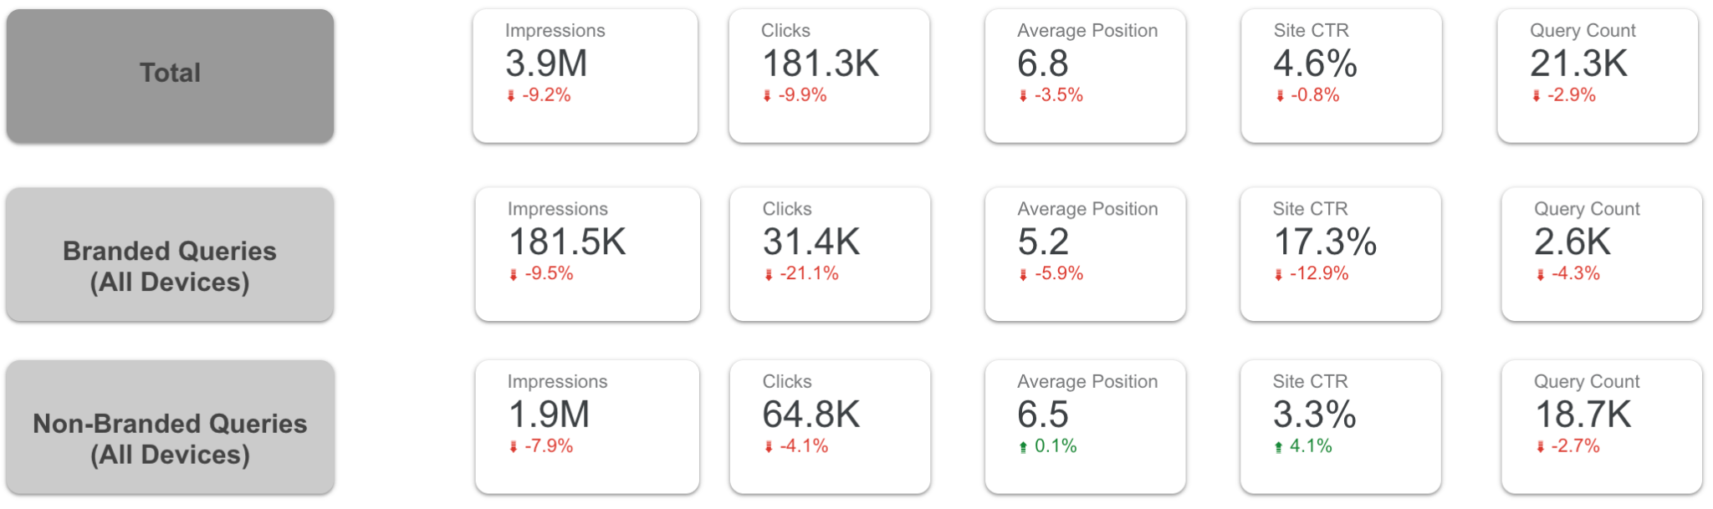
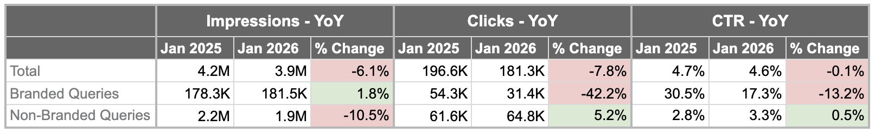
vitra.com.tr | Brand & Non-Brand
Google Search Console Verileri
Google Search Console verilerine göre,
Ocak ayında vitra.com.tr 3.9M gösterim almıştır, geçen aya göre %9 azalmıştır.
CTR geçen aya göre %0.8, tıklama ise %10 azalmıştır.
Brand Impression’lar geçen aya göre %9.5, tıklamalar %21, CTR ise %13 azalmıştır.
Non-brand kelimelerde Impression %8, tıklamalar ise %4 azalmıştır.

Slide 14
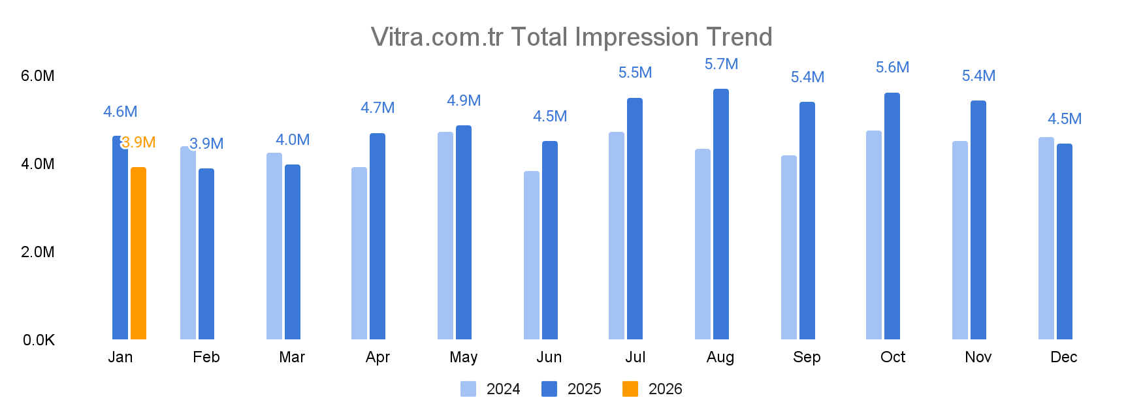
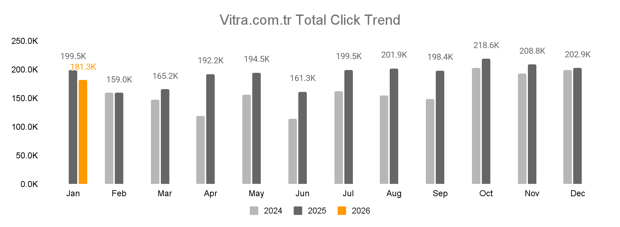
vitra.com.tr | Organik Trafik Ölçümlemesi
Google Search Console Verileri
Ocak ayında gösterimler geçtiğimiz yıla göre %15 düşüş göstermektedir.
Toplam 181.3K tıklama, 3.9M gösterim gerçekleşmiştir.
Ocak ayı tıklamaları geçtiğimiz yıla göre %9 düşüş göstermektedir.
*2025 Aralık ayında domain geçişi gerçekleşmiştir.

Slide 15
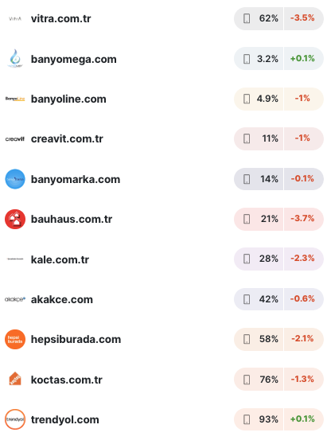
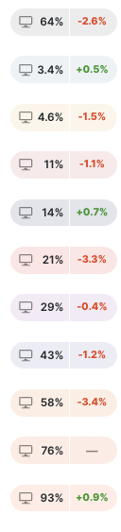
vitra.com.tr | Competitor Visibility Comparison
1 Ocak - 31 Ocak SEOmonitor Visibility Değişimi & Rekabet
Visibility score, Vitra projesi özelinde takip edilen kelimelerin görünürlük oranını yüzdesel olarak gösterir.
Vitra Projesi kapsamında marka özelinde belirlenen 2.300 hedef anahtar kelime takip edilmektedir.
Ocak ayında görünürlük mobilde %3.5 düşerken, desktop’ta %2.6’lık düşüş gerçekleşmiştir.
Ocak ayında genel trende bakıldığında dikey rakiplerde yaygın olarak visibility düşüşü izlenmektedir. Düşüşün mobil tarafta daha belirgin olduğu görülmektedir.
Bauhaus’tan (-3.7%) sonra Vitra (-3.5%) en yüksek düşüş yaşayan markalar arasındadır.
Marketplace tarafında Trendyol %93 oranıyla rakiplerden pozitif olarak ayrışmaktadır. Hepsiburada’nın mobil visibility skoru %2.1 kayıpla %58’e düşmüştür. Koçtaş ise hafif düşüşle %76 görünürlük almıştır.
Kaynak: SEOmonitor

Slide 16
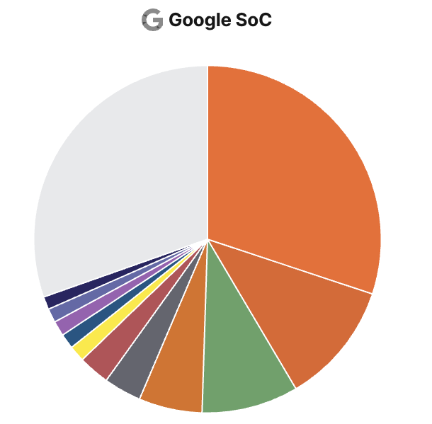
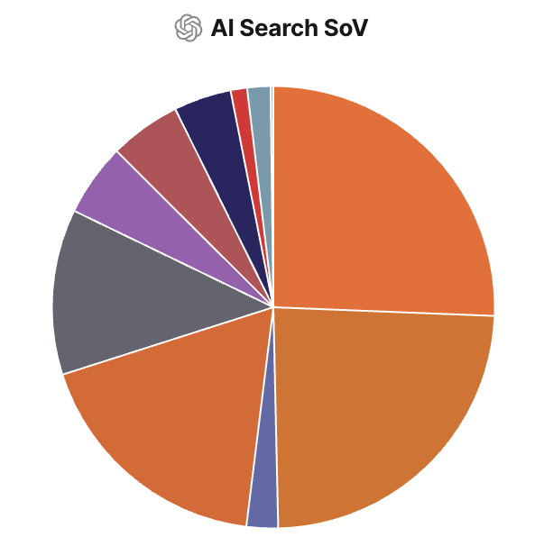







vitra.com.tr | Total Click Share
1 Ocak - 31 Ocak Share of Clicks & AI Search Share of Voice
SEOmonitor üzerinden takip ettiğimiz 2.3K civarı kelimede en çok tıklama alan marka %30.1 oranla Trendyol olmuştur.
Koçtaş %11.4 oranla en çok tıklama alan 2. marka olmuştur. vitra.com.tr %9 oranıyla tıklamalarda 3. en büyük paya sahip markadır.
Marketplace’ler (Trendyol %25.6; Hepsiburada %24) AI SOV tarafında en büyük paya sahipken; Koçtaş %18.1 oranla, vitra.com.tr ise %12.1 oranıyla en yüksek SoV’ye sahip markalar olarak öne çıkmaktadır.
*AI Share of Voice takip edilen kelimelerin arama hacimlerine ve bu kelimelerdeki AI yanıtlarında bahsedilme ve linklenme oranına göre hesaplanır.
Kaynak: SEOmonitor

Slide 17
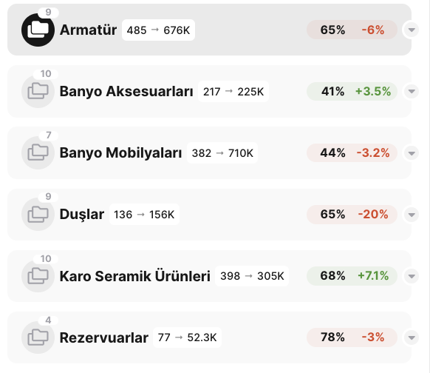
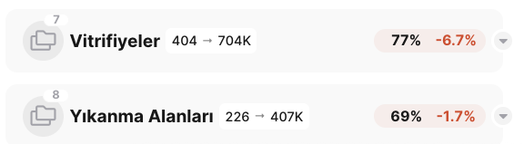
vitra.com.tr | Anahtar Kelime Sıralamaları & Visibility
SEOMonitor - Anahtar Kelime Sıralamaları
Kategori Bazında Visibility Değişimleri
Kategori bazında visibility değişimleri genel olarak düşüş eğilimi ile dikkat çekmektedir.
Ocak ayında, AI Overviews gelmeden önce bir çok segmentteki markada benzer düşüş ve sıralama dalgalanmaları gözlenmiştir. ***Güncelde (şubat sonu ile birlikte) bu düşüşler düzelmiştir.
Karo Seramik Ürünleri %7.1’lik artışla bu tabloda pozitif ayrışmaktadır.
En yüksek düşüş yaşanan kategoriler Duşlar (%20), Armatür (%6) ve Vitrifiyeler (%6.7) olarak kaydedilmiştir.

Slide 18
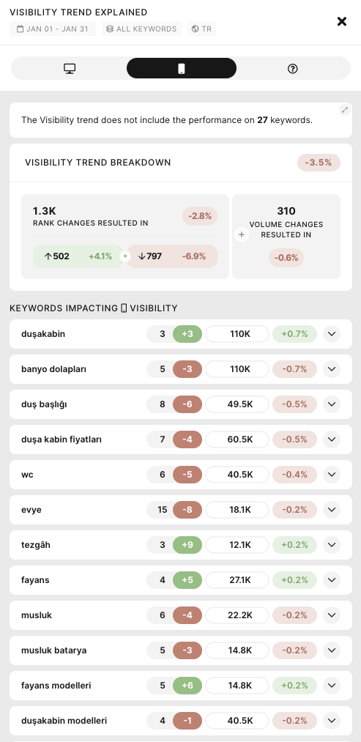
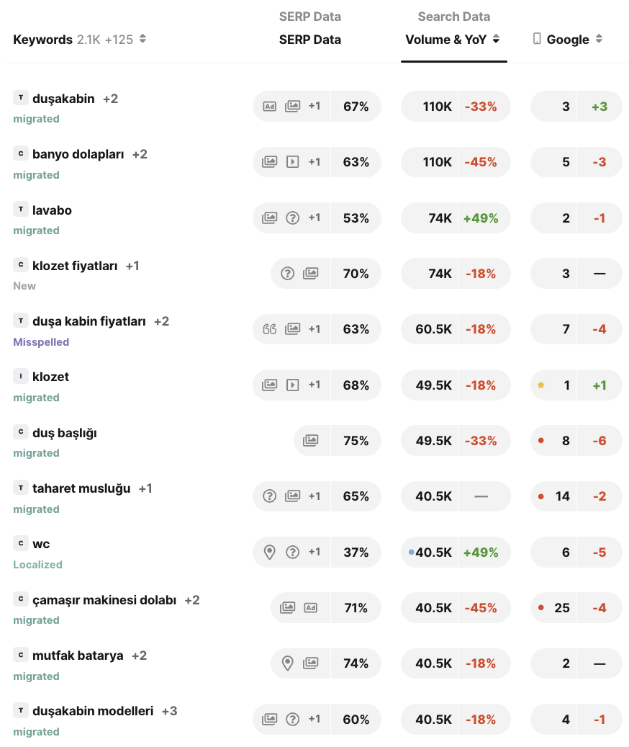
vitra.com.tr | Anahtar Kelime Sıralamaları & Visibility
1 Ocak - 31 Ocak Visibility En Çok Etkileyen Kelimeler
SEOMonitor - Anahtar Kelime Sıralamaları
Top Search Vol. Keywords
Notes:
Mobilde bakıldığında canniballizationa ve geçişe dayalı sıralanma dalgalanmaları mevcut

Slide 19
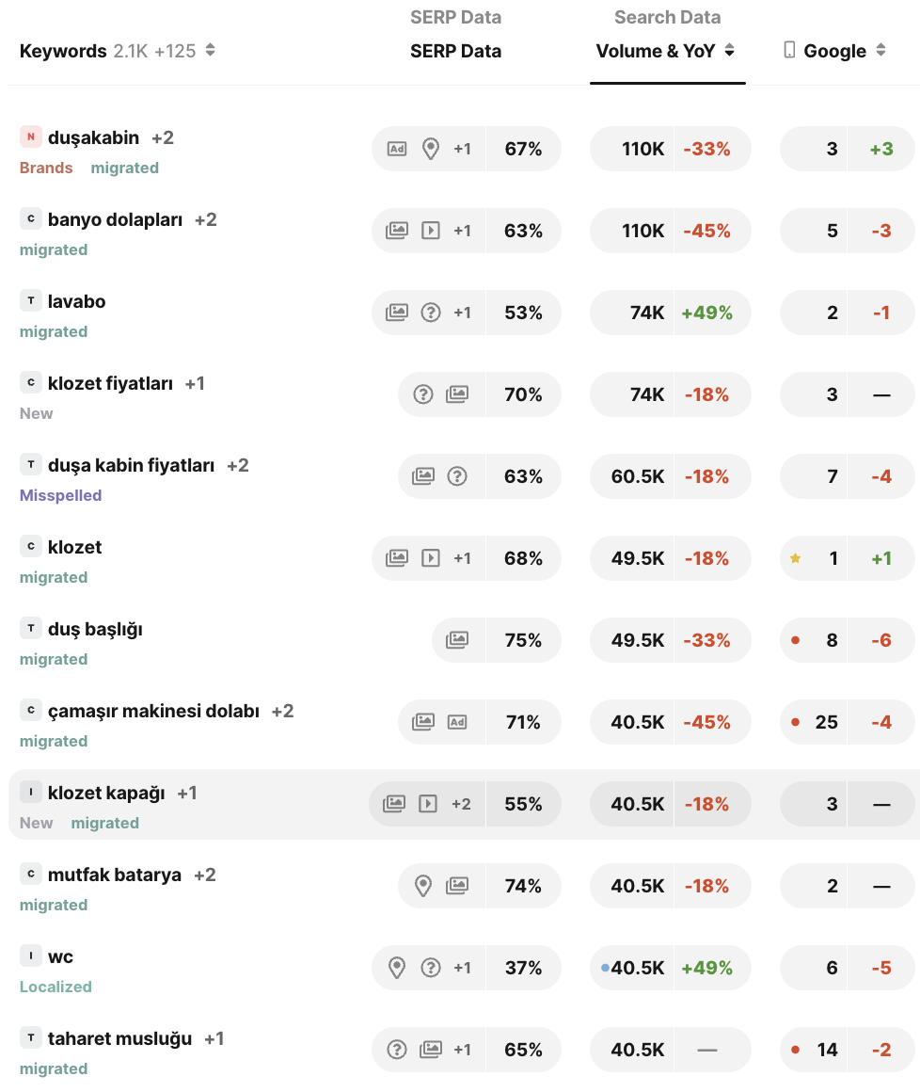
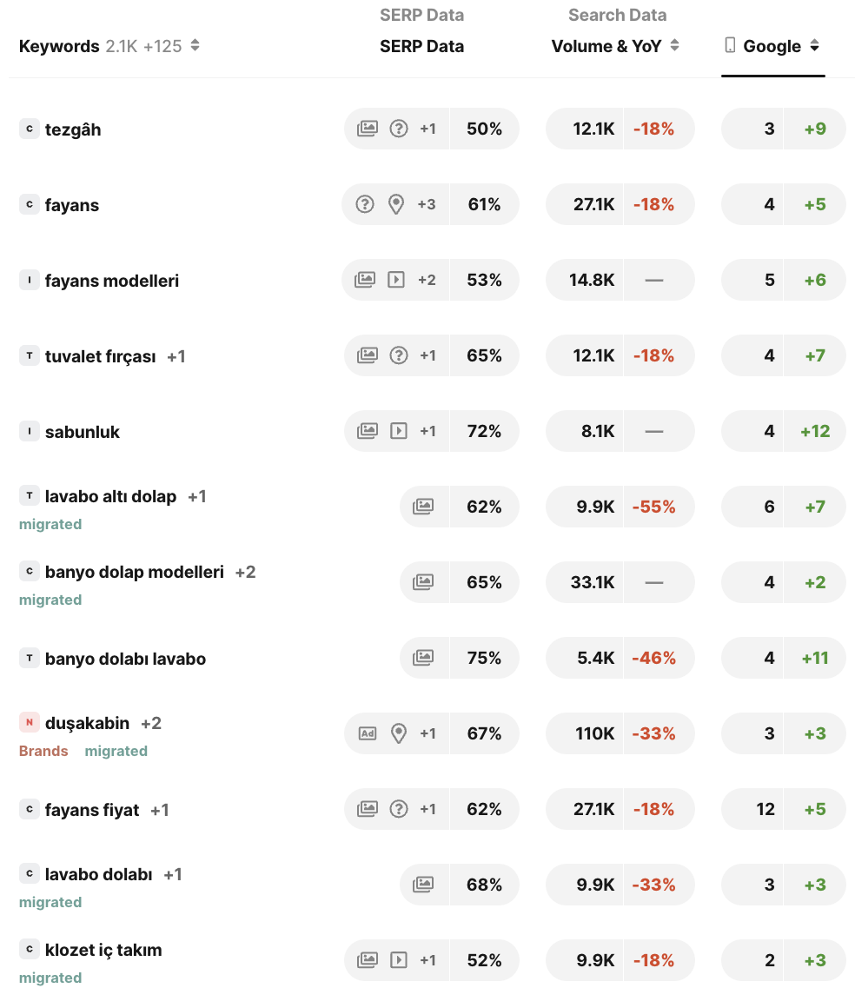
vitra.com.tr | Anahtar Kelime Sıralamaları & Visibility
SEOMonitor - Anahtar Kelime Sıralamaları
En Yüksek Arama Hacimli Kelimeler
En İyi Artış Yaşayan Kelimeler

Slide 20
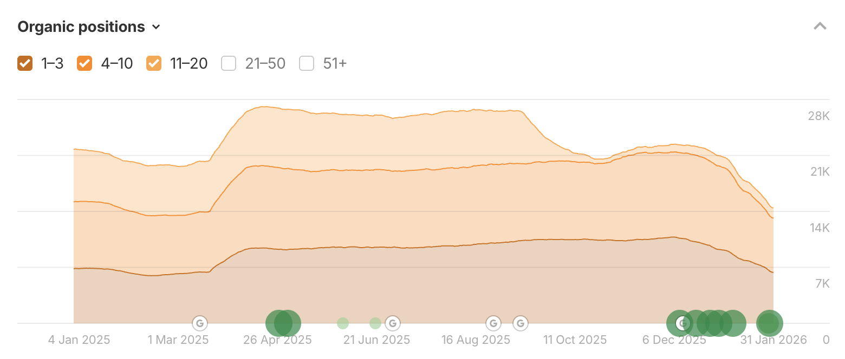
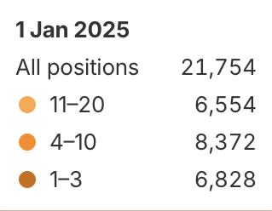
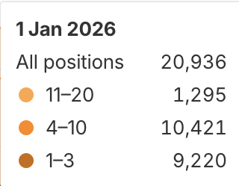
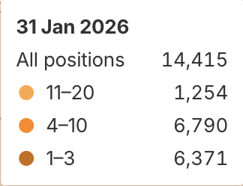
vitra.com.tr | Anahtar Kelime Sıralamaları & Visibility
Ahrefs - Sıralama Alınan Anahtar Kelime Değişimi
Tablo altındaki G ifadeleri Google updatelerini, yeşil daireler ise büyük çaplı içerik değişikliklerini göstermektedir.
Toplamda ilk 3’te sıralama alınan kelimeler özelinde YoY bakıldığında değişiklik gözlenmezken, merge sonrası MoM bakıldığında %30 düşüş yaşandığı görülmektedir.
Toplamda ilk 10’da sıralama alınan kelimeler özelinde YoY bakıldığında %12.7 düşüş gerçekleşmiş; merge sonrası MoM ise %35 düşüş yaşanmıştır.

Slide 21
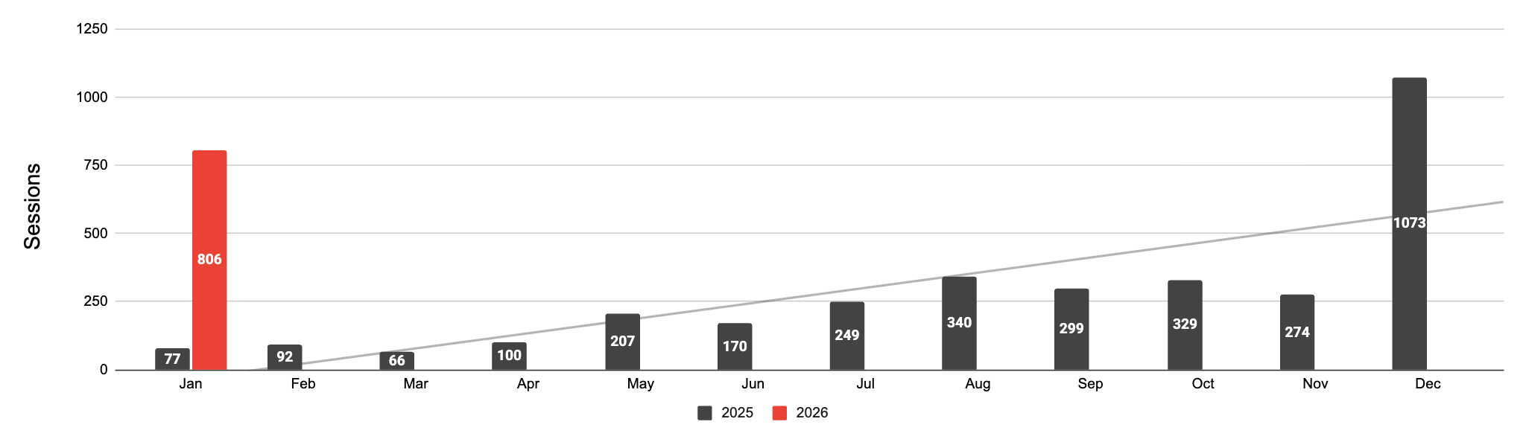
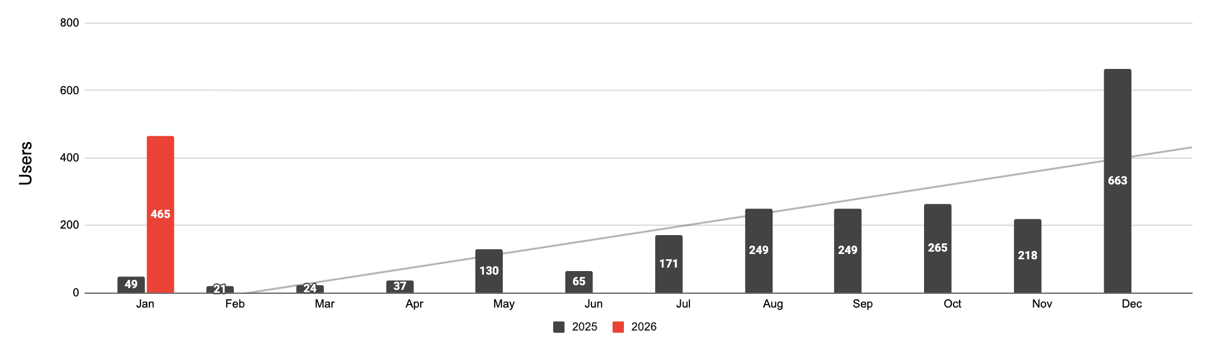
vitra.com.tr | GA4 Metrikleri Online Vitra
Vitra 2026 AI Referal Trafik Performansı
YoY kıyasalamada
Ocak ayında AI referral oturumları %946.8 artmıştır. Kullanıcılar ise %849 oranında artmıştır.
MoM bakıldığında
Aralık ayına kıyasla kullanıcılar %30 düşüş gösterirken; oturumlar %25 düşmüştür.

Slide 22
04
vitra.com.tr - Geçiş Öncesi - Sonrası Sıralamalar

Slide 23







vitra.com.tr | Non-Brand Sıralama Analizi
Geçiş Sonrası Non-Brand Sıralama Performansı
2.112
4.37M
%52.5
1.109
Takip Edilen Keyword
Toplam Arama Hacmi
Güncel Top 3 Oranı
Keyword Top 3 Pozisyonda
Geçiş Etkisi - Kazanımlar
Dönem Bazlı Karşılaştırma
968 keyword Online'da top 3 değilken, güncel top 3'e taşındı
 | Top 3 | Top 10 | Top 3 %
Online Kasım | 171 | 1.122 | %8.1
WWW Kasım | 334 | 1.607 | %15.8
15 Aralık | 729 | 1.622 | %34.5
Güncel (4 Mart) | 1.109 | 1.741 | %52.5
846 keyword WWW'de top 3 değilken, güncel top 3'e taşındı
499 keyword Aralık'ta top 3 değilken, güncel top 3'e yükseldi
351 keyword Online'da hiç sıralamazken, güncel top 3'te
611 keyword Online'da hiç sıralamazken, güncel top 10'da
Geçiş Etkisi - Kayıplar
30 keyword Online'da top 3 iken, güncel top 3'ten düştü
Time range ve metodoloji: Geçiş öncesi dönem karşılaştırması yapmak için online.vitra ve www.vitra.com.tr subdomainlerinin Kasım 2025 kelime sıralama ortalamasına bakıldı. Güncelde ise T anını alabilmek adına SEOmonitor üzerindeki 15 Aralık ve 4 Mart tarihli sıralamalardan ilerlendi. Tüm sıralamalar mobil olarak ele alındı.
71 keyword WWW'de top 3 iken, güncel top 3'ten düştü
119 keyword Aralık'ta top 3 iken, güncel top 3'ten düştü

Slide 24

vitra.com.tr | Non-Brand Sıralama Analizi - Kategori Kırılımı
Ana Kategori Performansı - Tüm Data (2.112 Keyword)
Kategori | KW | Hacim | Ort. Sıra | vs Online | vs WWW | Top3 %
Banyo Mobilyaları | 346 | 1.03M | 10.2 | +24.6 | +11.1 | %44.2
Armatürler | 400 | 905K | 7.9 | +18.9 | +18.6 | %51.3
Vitrifiyeler | 397 | 868K | 5.1 | +18.7 | +8.8 | %63.7
Yıkanma Alanları | 209 | 761K | 7.6 | +49.5 | +7.4 | %60.8
Karo Seramik | 383 | 374K | 6.9 | +86.7 | +3.9 | %49.9
Banyo Aksesuarları | 185 | 214K | 9.9 | +27.5 | +14.4 | %37.8
Duşlar | 116 | 162K | 9.5 | +15.0 | +19.1 | %52.6
Rezervuarlar | 76 | 46K | 7.7 | +17.8 | +4.3 | %64.5
TOPLAM / ORT. | 2.112 | 4.37M | 7.8 | +35.6 | +10.9 | %52.5
Insights
Vitrifiyeler & Rezervuarlar en yüksek top 3 oranına sahip kategoriler (%64-65). Merge sonrası en güçlü performans.
Yıkanma Alanları Online'a göre +49.5 puan iyileşme ile en büyük sıralama kazancı. Karo Seramik +86.7 puan ile dikkat çekici (Daha önce SERP dışı olan kelimelerin sıralama alması durumu var).
Armatürler hem Online hem WWW'ye göre +18-19 puan iyileşme gösterdi. 905K hacimle güçlü bir kategori.
Banyo Aksesuarları %37.8 top 3 oranı ile en zayıf kategori. İçerik ve sayfa optimizasyonu yapılabilir.
Banyo Mobilyaları 1.03M hacim ile en büyük kategori. Ort. sıralama 10.2'ye ilerledi.
Duşlar Aralık'tan bu yana +8.3 puan iyileşme ile en hızlı toparlanma gösteren kategori.

Slide 25
vitra.com.tr | Non-Brand Sıralama & Hacim & Pozisyon Dağılımı
Pozisyon Dağılımı & Hacim Segmenti Analizi
Dönem Bazlı Pozisyon Dağılımı - Keyword Sayısı
Hacim Segmentine Göre Güncel Pozisyon Dağılımı
 | 1-3 | 4-10 | 11-20 | 20+ | SERP Dışı | Top 3 %
Online Kasım | 171 | 951 | 111 | 58 | 821 | %8.1
WWW Kasım | 334 | 1273 | 186 | 48 | 271 | %15.8
15 Aralık | 729 | 893 | 279 | 166 | 45 | %34.5
Güncel (4 Mart) | 1.109 | 632 | 212 | 130 | 29 | %52.5
Segment | KW | Top 3 | Top 10 | Top3 %
10K+ | 78 | 52 | 62 | %66.7
1K–10K | 434 | 224 | 358 | %51.6
100–1K | 1.255 | 642 | 1.038 | %51.2
<100 | 345 | 191 | 283 | %55.4
Hacim Bazlı Pozisyon Dağılımı - Arama Hacmi
Insights
 | 1-3 | 4-10 | 11-20 | SERP Dışı | Top3 Hacim%
Online Kasım | 371K | 2.3M | 675K | 947K | %8.5
WWW Kasım | 326K | 3.2M | 339K | 246K | %7.5
15 Aralık | 1.75M | 1.7M | 406K | 160K | %40.0
Güncel (4 Mart) | 2.92M | 845K | 358K | 22K | %66.9
10K+ segment %66.7 top 3 oranı ile en güçlü performansı sergiliyor. Yüksek hacimli keyword'lerde başarılı sonuçlar.
Top 3 hacim oranı %66.9 ile keyword oranının (%52.5) çok üstünde. Toplam trafiğin büyük kısmı top 3 pozisyonlardan geliyor.
SERP dışı keyword sayısı 821'den 29'a düştü. Online Kasım'da sıralama almayan 611 keyword şu an top 10'da.

Slide 26

vitra.com.tr | Non-Brand Sıralama Analizi
En Çok İyileşen & Kötüleşen Sorgular (vs Online)
En İyi Artışlar - Yüksek Hacimli
Düşüş Yaşananlar - Yüksek Hacimli
Keyword | Hacim | Güncel | vs Online | vs WWW
banyo dolapları | 110K | 2 | +3.6 | +3.6
duşakabin | 90.5K | 1 | +14.8 | +7.3
lavabo | 74K | 1 | +2.4 | +1.1
duş başlığı | 49.5K | 1 | +2.6 | +4.5
wc | 40.5K | 1 | +99.0 | +5.9
klozet kapağı | 40.5K | 1 | +2.9 | +3.5
banyo batarya | 40.5K | 2 | +1.8 | +2.9
fayans | 27.1K | 6 | +2.5 | +4.1
duş seti | 22.2K | 2 | +1.8 | +3.6
alafranga tuvalet | 18.1K | 1 | +4.7 | +5.3
Keyword | Hacim | Güncel | vs Online | vs WWW
banyo dolap | 110K | 5 | -0.6 | -1.2
taharet musluğu | 40.5K | 16 | -10.3 | -13.1
mutfak tezgahı | 27.1K | 68 | -65.5 | -29.8
banyo seti | 27.1K | 36 | -24.2 | -26.6
musluk | 22.2K | 8 | -4.2 | -4.0
mutfak musluğu | 12.1K | 10 | -5.1 | -3.0
mutfak evye | 12.1K | 15 | -1.9 | -4.4
batarya musluk | 9.9K | 4 | -0.7 | +3.3
ledli ayna | 5.4K | 16 | -9.8 | +84
banyo tasarımları | 4.4K | 7 | -2.6 | -3.0
Detaylı çalışma ve tüm sıralamalar için dökümanı inceleyebilirsiniz. Link: Vitra Geçiş Sıralama Analizi

Slide 27


Teşekkürler

